Slide 1

AnTROPOLOGIA
Lettere Arti e Archeologia
Lezione 13
Anno accademico 2019/2020
Marta Arzarello
Marta.arzarello@unife.it

Slide 2
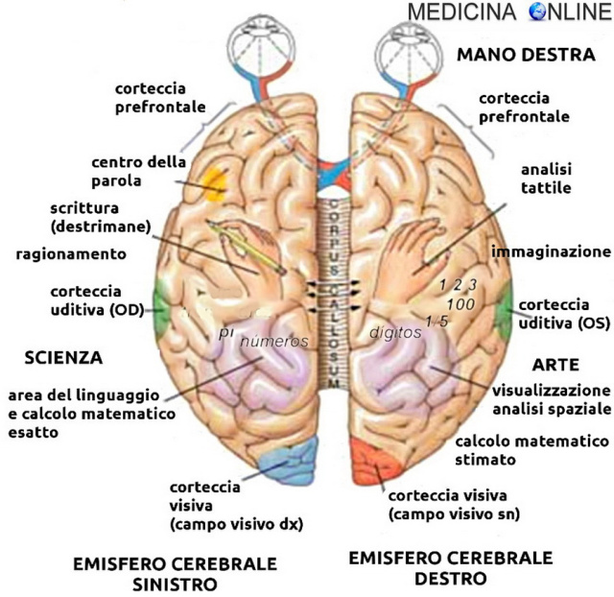

Slide 3
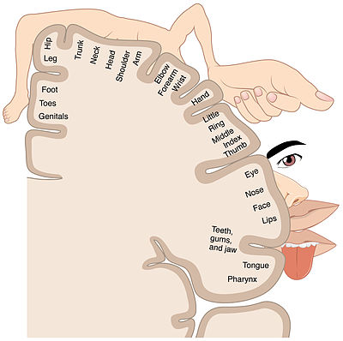
Specializzazione delle aree del cervello

Slide 4
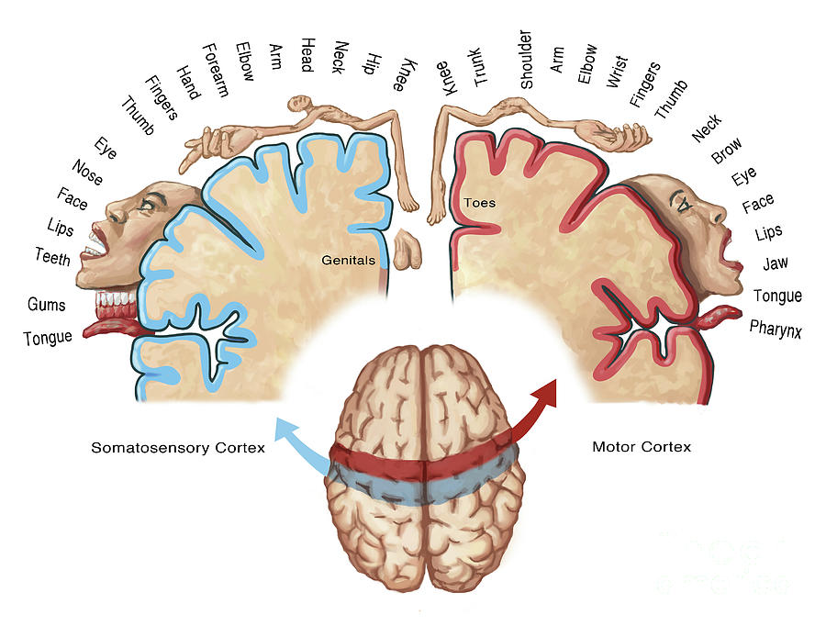

Slide 5
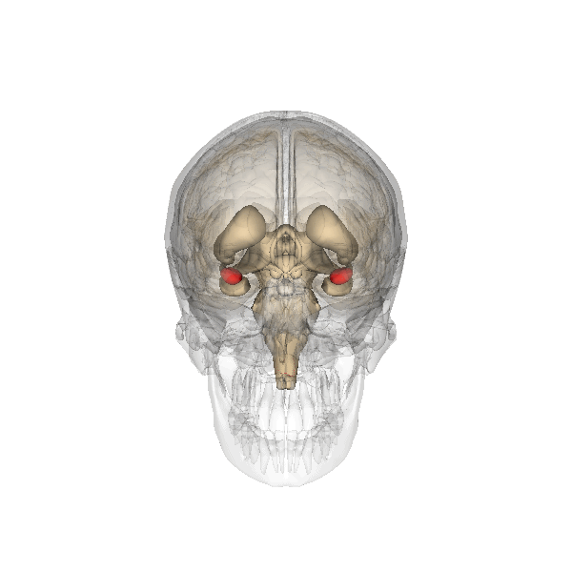
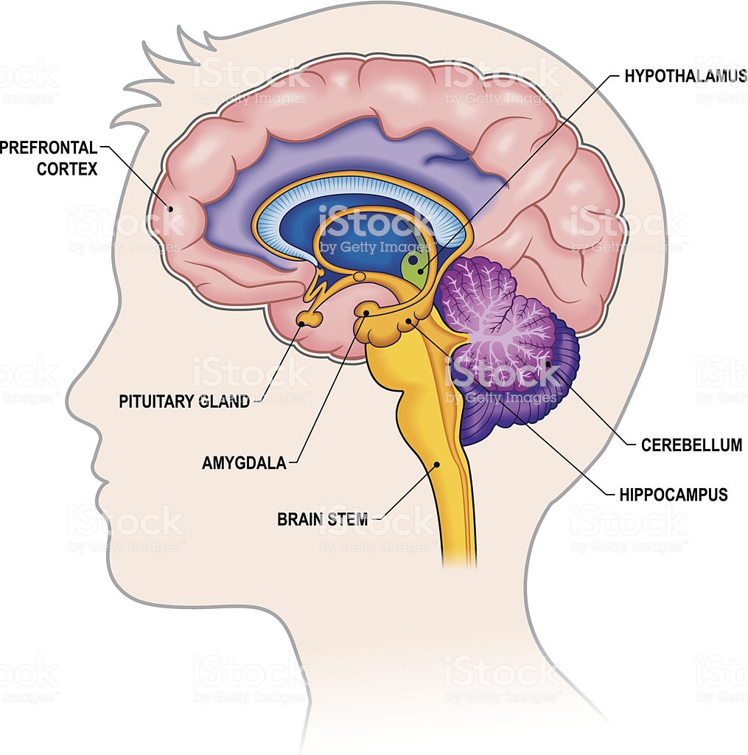
AMIGDALA
Gestisce le nosre sensazioni di paura, ansietà, stress. Si tratta, a livello anatomico, di un gruppetto di strutture interconnesse a livello del lobo temporale, dalla forma ovoidale, tanto che il nome stesso deriva dal termine greco amygdala, che significa mandorla.
Gioca un ruolo fondamentale nell’elaborazione delle emozioni ed è coinvolta nei sistemi della memoria emozionale: quelli che fanno scattare i meccanismi di comparazione tra gli stimoli che riceviamo e le nostre esperienze passate. Una delle ultime ipotesi inoltre è che, nonostante sia stata finora associata solo con emozioni negative, l’amigdala abbia in realtà più a che fare con l’intensità dell’emozione, e non esclusivamente con la valenza (wired.it).

Slide 6
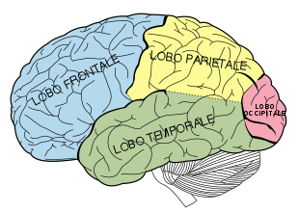
Area facciale fusiforme
Si tratta di una componente del sistema visivo e, in particolare, della regione cerebrale associata alla percezione dei volti. Lesioni in quest’area sono infatti associate a deficit nel riconoscimento delle persone familiari tipico della prosopagnosia.
Il ruolo di quest’area, che si trova nel lobo temporale, non è tuttavia ancora del tutto chiaro: alcuni ricercatori sostengono che sia deputata al riconoscimento esclusivo del viso e delle espressioni facciali, altri invece sono convinti che si tratti di un sistema esperto di classificazione, capace quindi di funzionare anche per gli oggetti.

Slide 7
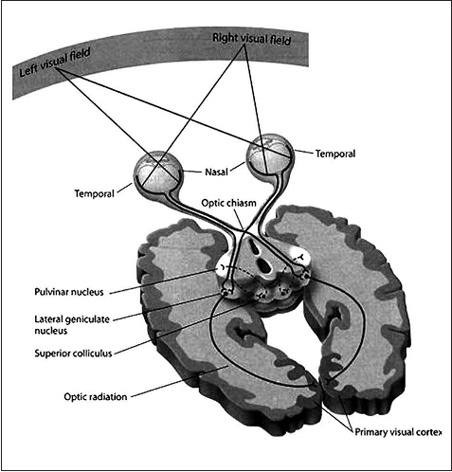
La zona del corpo extrastriata
Scoperta appena nel 2001, questa regione della corteccia visiva è deputata a riconoscere il resto della figura umana, cioè le altre parti del corpo. Il dibattito se si trattasse dell’interpretazione esclusivamente delle forme o anche del movimento, e quindi della gestualità, ha animato e anima tutt’ora la ricerca, anche se gli studi più recenti spostano l’ago della bilancia sul suo ruolo nel riconoscimento dei corpi statici, e quindi delle forme, rispetto che all’identificazione del movimento (wired.it).

Slide 8
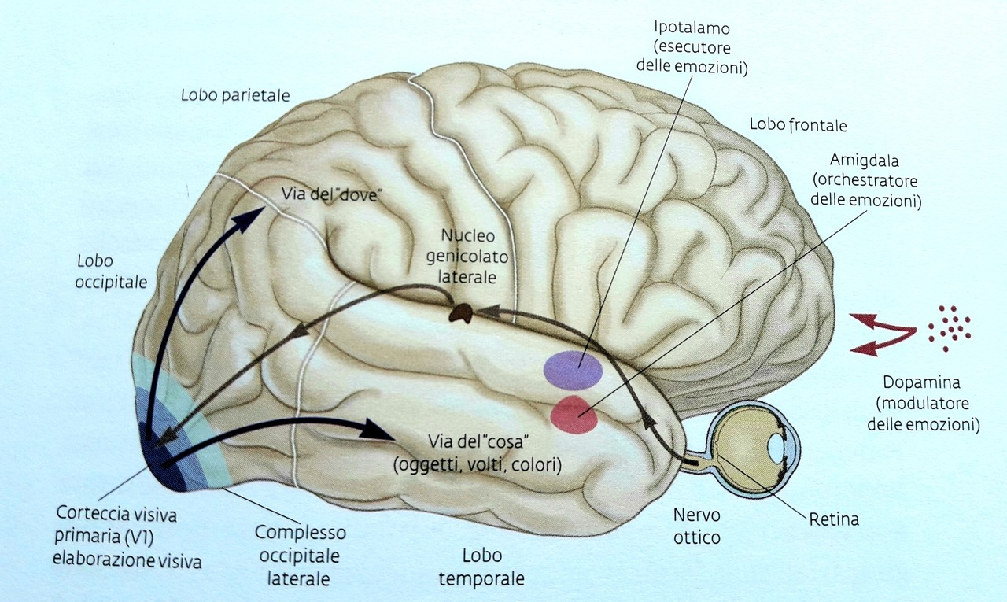
Il complesso occipitale laterale
Si tratta di un’ampia ampia regione della corteccia visiva che riveste un ruolo centrale nel riconoscimento degli oggetti, e in particolare della loro forma, che riesce a distinguere dagli altri stimoli. Integrandosi all’area fusiforme facciale e a quella extra-striata del corpo contribuisce alla costruzione del telaio che ci consente di comprendere visivamente la realtà (wired.it).

Slide 9
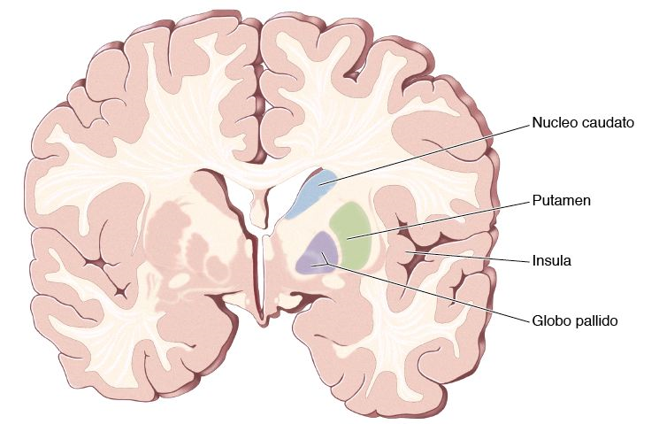
L’insula
L’insula, o corteccia insulare, è un’area localizzata in profondità nel cervello, tra il lobo temporale e il lobo frontale. Risulta coinvolta in alcuni processi legati all’emotività, alla memorizzazione e alla conversione dei segnali in sensazioni (come la fame, o anche il bisogno di assumere droghe).
Molti studi ne hanno confermato il coinvolgimento nei circuiti che determinano la dipendenza dal fumo si sigaretta. Alcuni individui colpiti improvvisamente da lesioni a carico di quest’area, smettevano di fumare, senza più accusarne la minima esigenza. Nei fumatori più incalliti, invece, sembra che sia proprio una diversa connettività dell’insula a rendere più difficile smettere (wired.it).

Slide 10
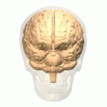
La giunzione temporo-parietale
Si trova al confine tra il lobo temporale e quello parietale. Vi convogliano informazioni sensoriali differenti come quelle visive, uditive, ma anche di tipo endogeno, provenienti cioè dall’interno del corpo. È coinvolta in disturbi come la schizofrenia e alcuni esperimenti hanno rilevato che lesioni o una particolare stimolazione in quest’area possono compromettere la capacità decisionale della persona, o addirittura provocare esperienze extracorporee, cioè la sensazione (o meglio, l’illusione) di uscire e staccarsi dal proprio corpo fisico (wired.it).

Slide 11
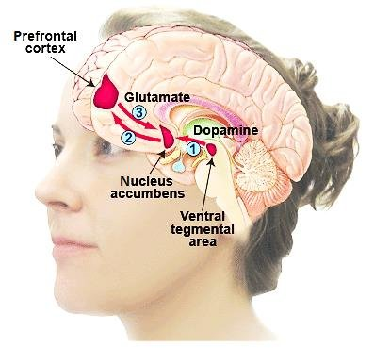
Il Nucleus accumbens
È un raggruppamento di neuroni, presente in ciascun emisfero, che si pensa giochi un ruolo determinante nei processi che portano alle sensazioni di piacere (così come, al contrario, nella depressione), della risata, e persino nei meccanismi che determinano l’effetto placebo. Inoltre, per il suo stretto legame con un neurotrasmettitore, la dopamina, sembra essere coinvolto nel fenomeno della dipendenza e dell’abuso di droghe come la cocaina e le amfetamine (wired.it).

Slide 12
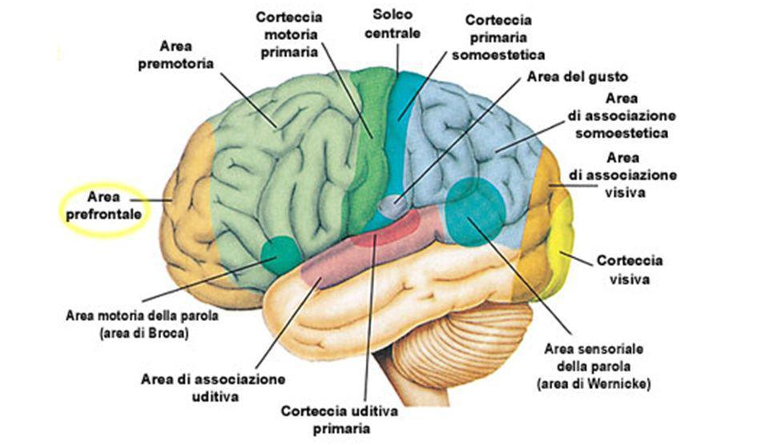
L’area motoria supplementare
È molto probabilmente grazie a quest’area, situata all’interno della corteccia motoria, che riusciamo a muoverci in maniera coordinata. I suoi neuroni si connettono direttamente al midollo spinale e sembra rivestano un ruolo diretto nel controllo dei movimenti in una sequenza, della postura, ma anche (come hanno rivelato diversi esperimenti di imaging sulle scimmie) nella sincronizzazione e coordinazione tra il lato destro e quello sinistro del nostro corpo, come per esempio quando dobbiamo alternarli (pensiamo alla camminata) oppure quando ci ritroviamo a compiere un’azione con la mano destra e una diversa con la sinistra.

Slide 13
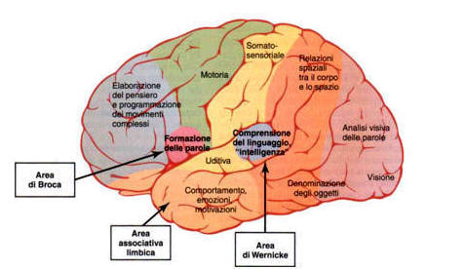
L’area per la forma visiva delle parole
Questa zona, situata nella corteccia visiva, è specializzata nel riconoscimento automatico della forma delle lettere e delle parole. La sua sensibilità varia molto in base al grado di familiarità che abbiamo con esse, tanto che analizzandone l’attività elettrica è possibile capire se un soggetto sia o meno madrelingua anche mentre legge in silenzio, senza neanche il bisogno di ascoltarlo parlare.
I nostri neuroni rispondono in modo diverso quando leggiamo parole reali o parole senza senso. Una specifica area del nostro cervello, chiamata area per la forma visiva delle parole, infatti, è responsabile per il riconoscimento delle parole nel loro intero, non lettere o sillabe.
Questa zona è situata nel lato sinistro della corteccia visiva, il lato opposto dell’area fusiforme delle facce. Questa ci permette di riconoscere le persone familiari, l’altra di riconoscere le parole. Non importa il suono di una parola, o le singole lettere che la compongono, quanto piuttosto come le singole lettere appaiono nel loro insieme.
Questa nuova scoperta ci permette non solo di vedere come il cervello rielabora le parole, ma fornisce anche un aiuto per persone con problemi nella lettura: imparare la forma visiva di una parola come fosse un oggetto aiuta individui con questo tipo di disabilità a leggere.

Slide 14
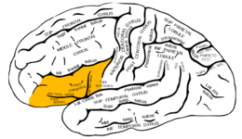
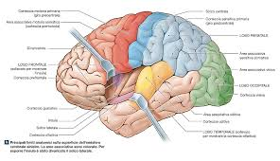
La circonvoluzione frontale inferiore
Si tratta di una porzione molto interna di corteccia del lobo frontale, strettamente connessa all’eseguire o meno i comandi, come per esempio smettere di compiere un’azione in seguito a un preciso segnale. Alcuni studi hanno dimostrato inoltre che quest’area è coinvolta nei processi decisionali durante le situazioni di rischio e, in particolare, alterazioni a suo carico possono addirittura indurre a comportamenti eccessivamente incuranti del pericolo.
Al suo interno ritroviamo la cosiddetta area di Broca, una porzione strettamente legata al linguaggio, soprattutto per quanto riguarda la produzione ma anche la comprensione delle parole: chi viene colpito da una lesione a questo livello, presenta di conseguenza enormi difficoltà nell’articolare un discorso.

Slide 15
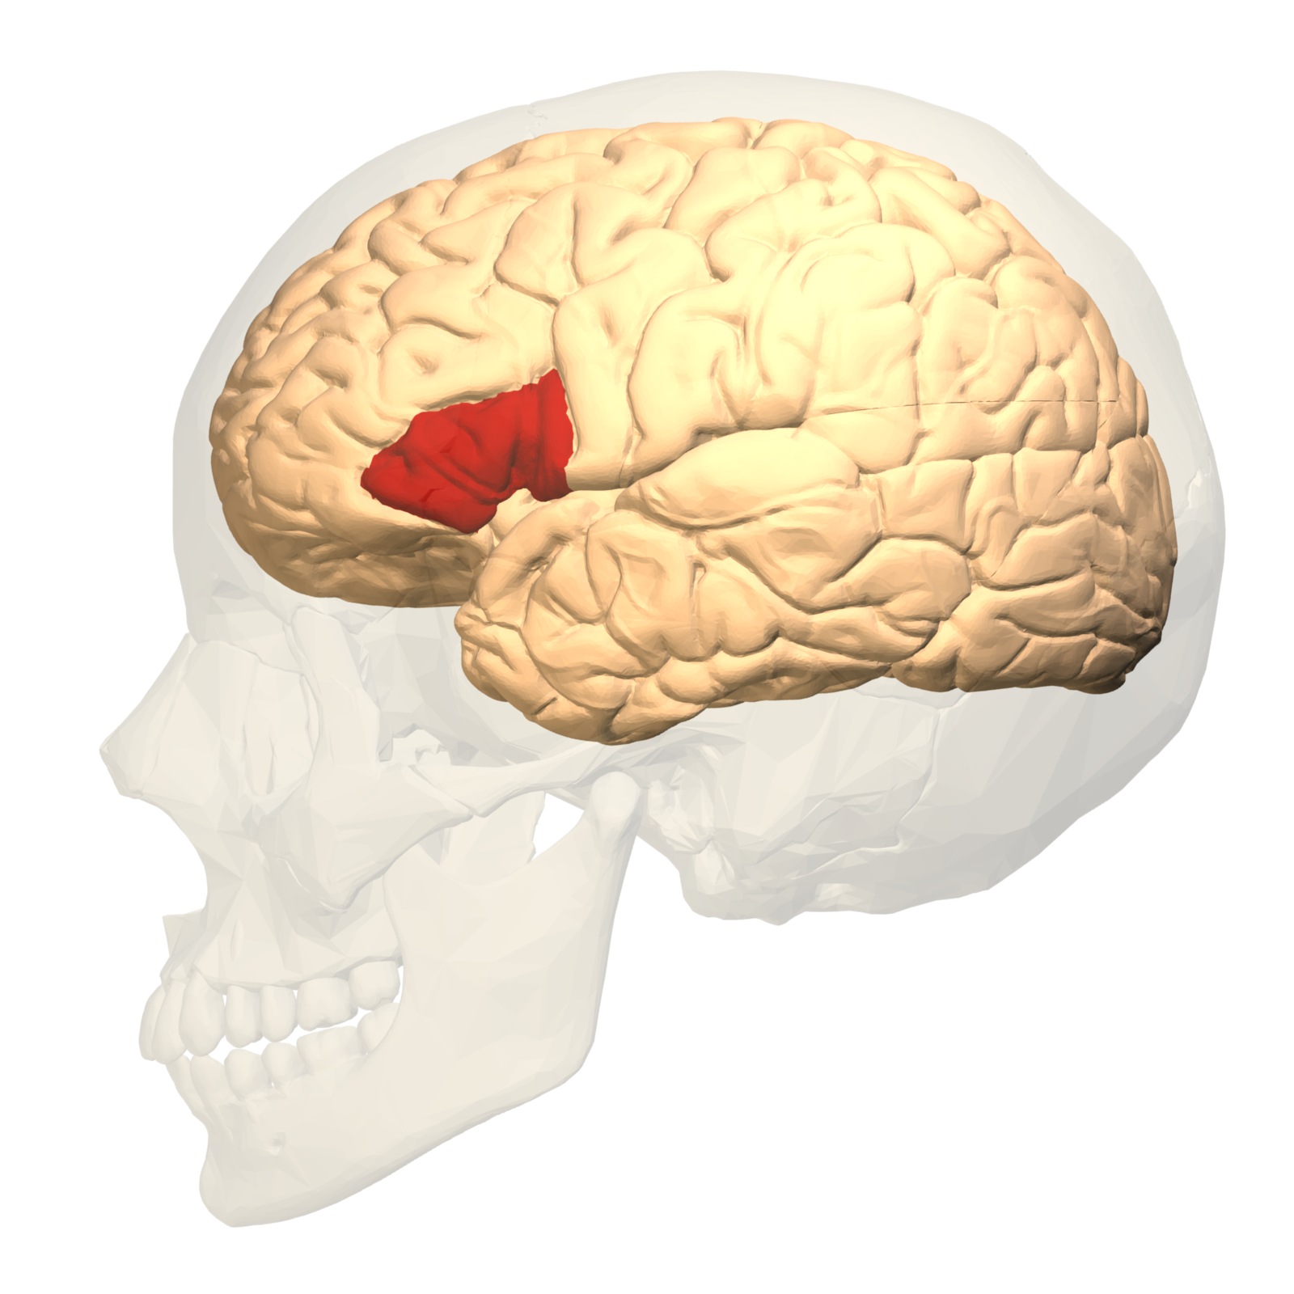
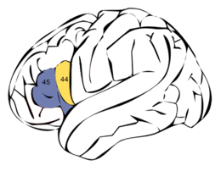
AREA DI BROCA
Terza circonvoluzione frontale
Prende il nome dal medico e anatomista francese Paul Broca, il primo a descriverla nel 1861 dopo aver condotto l'autopsia di un paziente afasico, monsieur Leborgne, anche detto paziente Tan, perché tan tan erano le uniche parole che egli riusciva a pronunciare. Il primo che si accorse che questa regione fosse implicata nella facoltà del linguaggio fu il medico italiano Bartolomeo Panizza (1785-1867).
Pars triangularis
Aree di Brodmann

Slide 16
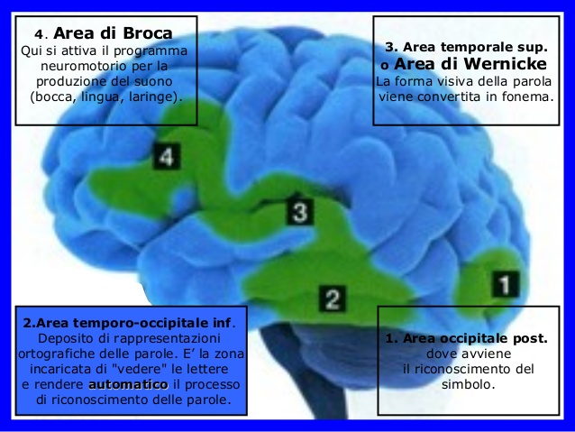
L'area di Broca è costituita da tre zone principali, con diversi ruoli nella comprensione e nella produzione del linguaggio:
pars orbitalis (anteriore): localizzata vicino alle orbite.
pars triangularis (intermedia): sembra essere associata all'interpretazione di varie modalità di stimoli e alla programmazione dei condotti verbali.
pars opercularis (posteriore): è associata a un unico tipo di stimolo e presiede al coordinamento degli organi coinvolti nella riproduzione della parola; essa è fisicamente prossima ad aree del cervello dedicate al controllo dei movimenti.
Un danno funzionale in quest'area (dovuto a ictus, ischemia o altro) può provocare la cosiddetta afasia di Broca, classificata tra le afasie non fluenti. I pazienti colpiti da afasia non fluente possono essere incapaci di formulare frasi con una struttura grammaticale complessa. Alcune forme di afasia legate a danni nell'area di Broca possono colpire solo determinate aree del linguaggio, come i verbi o i sostantivi. Nel caso di pazienti sordi, può essere inibita la capacità di produrre quei segni corrispondenti al messaggio che essi vogliono comunicare, pur essendo in grado di muovere mani, dita e braccia come prima.

Slide 17
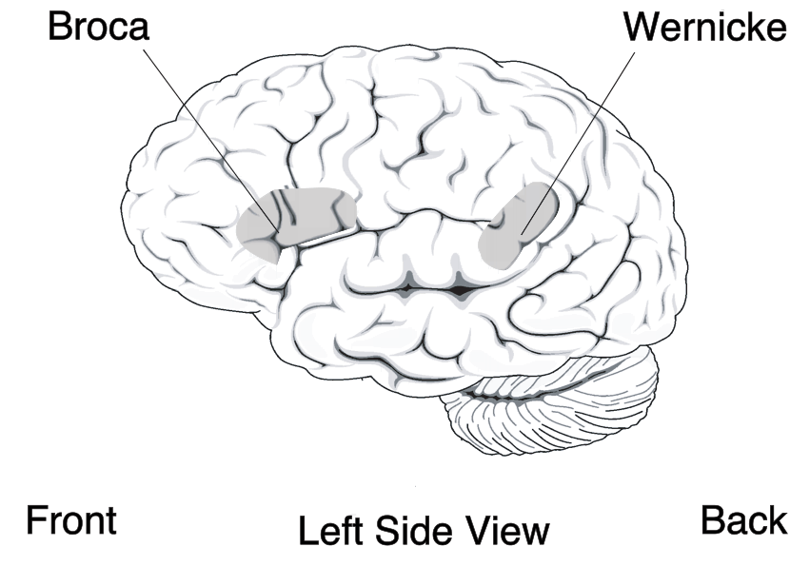
AREA DI WERNIKE
Si collega all’area di Broca con un percorso neurale detto fascicolo arcuato.
Detta anche area percettiva del linguaggio, è una parte del lobo temporale del cervello le cui funzioni sono coinvolte nella comprensione del linguaggio. Fa parte della corteccia cerebrale, può anche essere descritta come la parte posteriore dell'area di Brodmann 22
Prende il nome da Carl Wernicke, che nel 1874 scoprì che un danno a quest'area causava un tipo particolare di afasia (afasia di Wernicke).
Nei pazienti affetti dall'afasia di Wernicke il linguaggio parlato è scorrevole, ma il senso logico è mancante. Anche la comprensione del linguaggio appare compromessa.

Slide 19
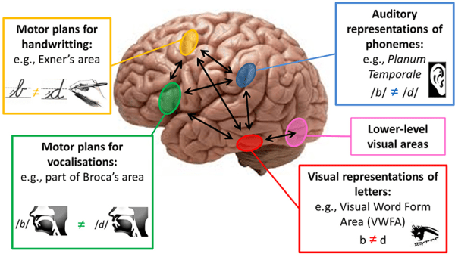

Slide 20
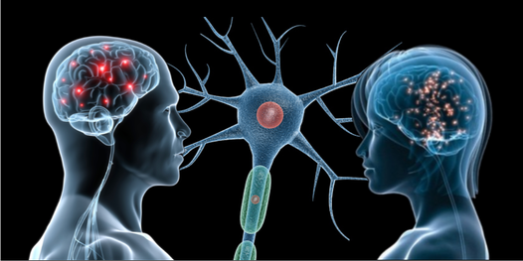
QUANDO NASCE IL LINGUAGGIO?
facoltà emulativa/imitativa
facoltà linguistica
Encefalizzazione
Sistema neuro-motorio
NEURONI SPECCHIO
I neuroni specchio sono una classe di neuroni che rispondono a stimoli motori e sensoriali: si attivano sia quando si compie una certa azione, sia quando si vede compiere la medesima azione da un altro individuo. I neuroni specchio sono quindi alla base di tutti i fenomeni empatici di comprensione intersoggettiva. Di particolare rilevanza per l’evoluzione del linguaggio articolato sono i neuroni specchio definiti eco che a differenza di quelli visuo-motori rispondono anche a stimoli acustici permettendo di associare particolari significati a suoni specifici (Rizzolatti e Sinigaglia, 2006).

Slide 21
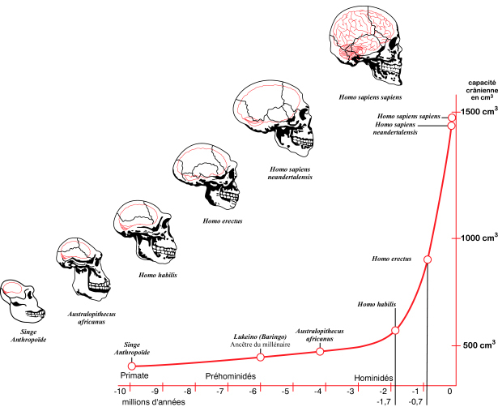
Due teorie si contendono le ipotesi sull'origine del linguaggio: la teoria della discontinuità di Noam Chomsky e la teoria del protolinguaggio di Derek Bickerton.
Chomsky rigetta le teorie evoluzioniste del linguaggio e sostiene che il linguaggio attinge a una dotazione biologica innata, appartenente al DNA umano, non derivante da sistemi comunicativi precedenti. Egli ipotizza che alcuni elementi sconnessi si siano aggregati in modo imprevisto e abbiano formato la grammatica universale. Questa ipotesi è detta del salto linguistico.
Bickerton propone invece che gli ominidi abbiano incominciato a parlare un linguaggio molto rudimentale, un protolinguaggio composto solo da parole e privo di grammatica la cui comprensibilità era affidata al contesto d’uso.

Slide 22
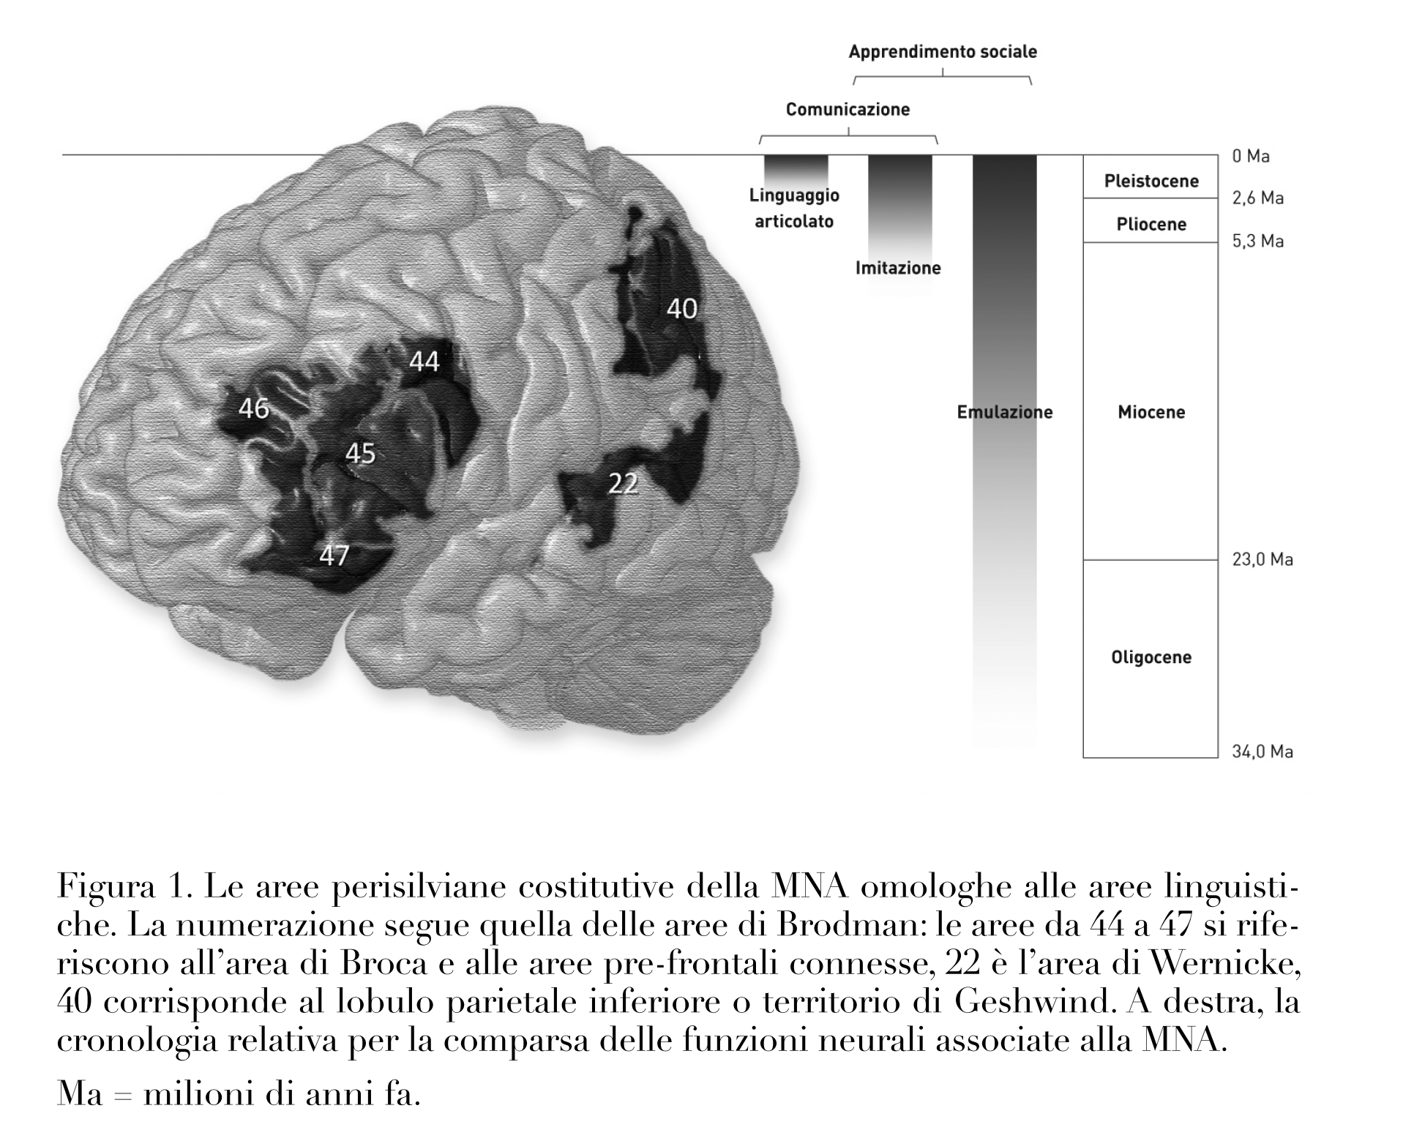
Di Vincenzo & Manzi, 2012
*MNA. Minimal Neural Architecture for imitation

Slide 23
GENE FOXP2: nell’Uomo moderno implicato nel linguaggio articolato
In Homo neanderthalensis codifica una proteina identica a quella dell’Uomo moderno
Quindi era già presente nel loro antenato comune più di 400.000 anni fa.
La ricostruzione della corteccia cerebrale dei neandertaliani aveva già permesso di definire come fossero presenti sia l’area di Broca che quella di Wernike
Lo studio dell’osso ioide dei fossili di Kebara e la ricostruzione della posizione della laringe (necessaria per la fonazione) hanno permesso di stabilire come Homo neanderthalensis potesse emettere suoni articolati
I NEANDERTALIANI AVEVANO TUTTI IL NECESSARIO PER IL LINGUAGGIO ARTICOLATO

Slide 24
NON LA PENSANO TUTTI NELLO STESSO MODO
In base ai risultati di alcune analisi eseguite su calchi endocranici con tecniche di morfometria in tre dimensioni (Bruner e colleghi, 2003; Bastir e colleghi, 2011; Di Vincenzo e Manzi, in preparazione), riteniamo che il passaggio verso una funzione linguistica pienamente sviluppata in senso vocale sia probabilmente avvenuto sola-mente con la comparsa della nostra specie, circa 200 mila anni fa in Africa, e non abbia interessato, o abbia interessato con modalità affatto differenti, altre varietà di Homo come per esempio i Neandertal (Di Vincenzo & Manzi 2002).

Slide 25
Teorie gestuali sull’origine del linguaggio (Rizzolatti e Arbib, 1998; Corballis, 2002):
il linguaggio ha utilizzato nelle primefasi della sua evoluzione un canale comunicativo non acustico, ma mimico-gestuale: fondato cioè sulle proprietà senso-motorie delle aree corticali del cervello;
«Le vocalizzazioni a differenza del linguaggio, non sono sotto controllo volontario. La quasi impossibilità di spiegare in termini neurofisiologici ed evolutivi il passaggio da un sistema vocale involontario sottocorticale e diffuso a uno volontario corticale e fortemente lateralizzato ha alimentato per molto tempo la convinzione che il linguaggio non potesse essersi evoluto secondo modalità darwiniane ma avesse richiesto una forte discontinuità, cioè che fosse nato ex abrupto a seguito di una qualche fortunata mutazione» (Di Vincenzo & manzi 2012);
Nascita per exaptation (Gould e Vrba, 1982):
emergenza per una forma di cooptazione di strutture destinate in precedenza ad altro, ovvero al controllo dei processi semantici e computazionali che permettono l’apprendimento imitativo.

Slide 26
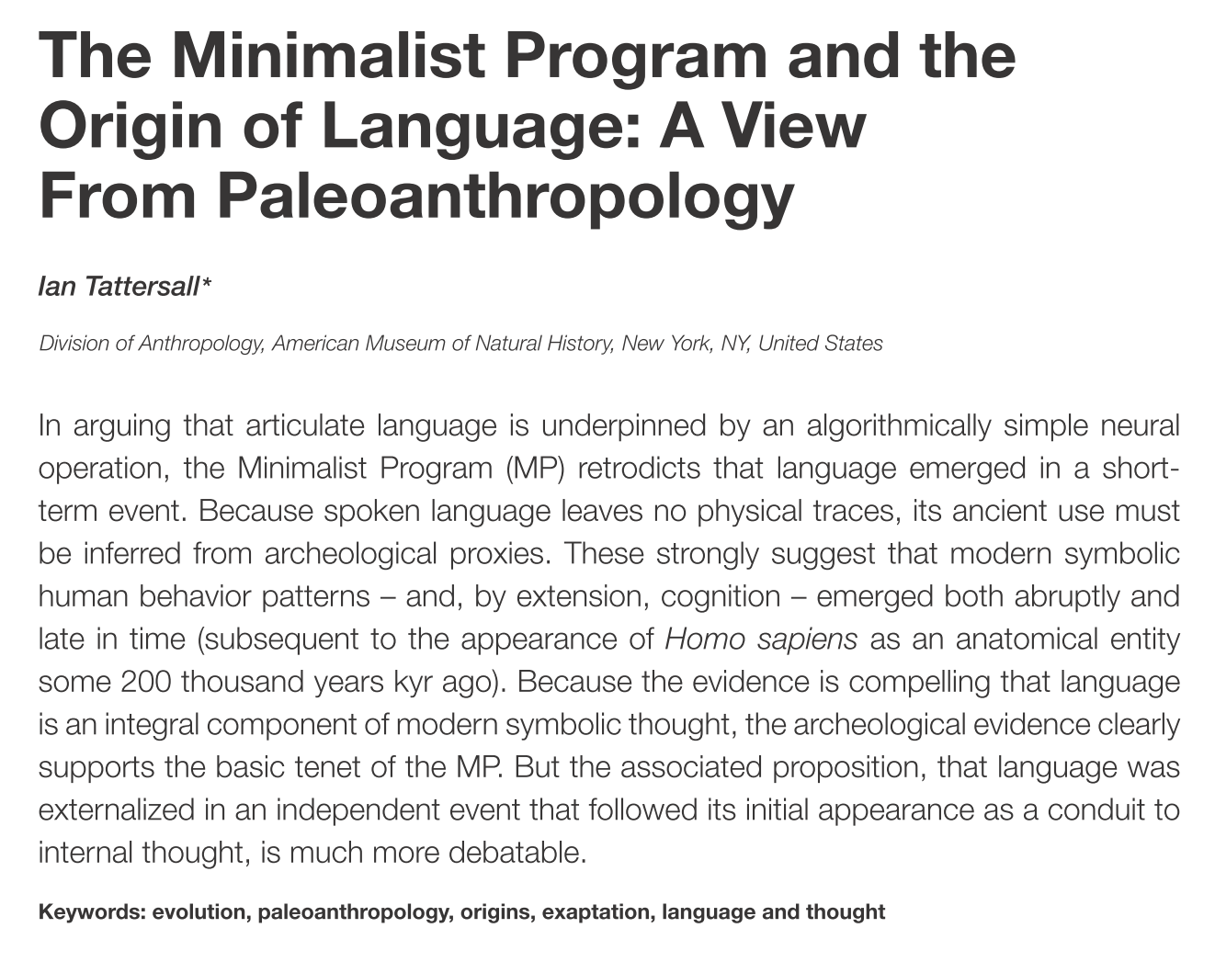

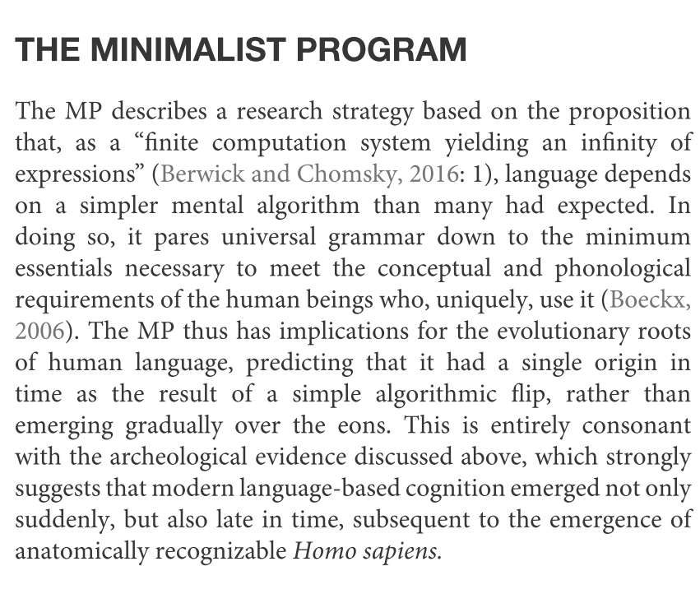

Slide 27
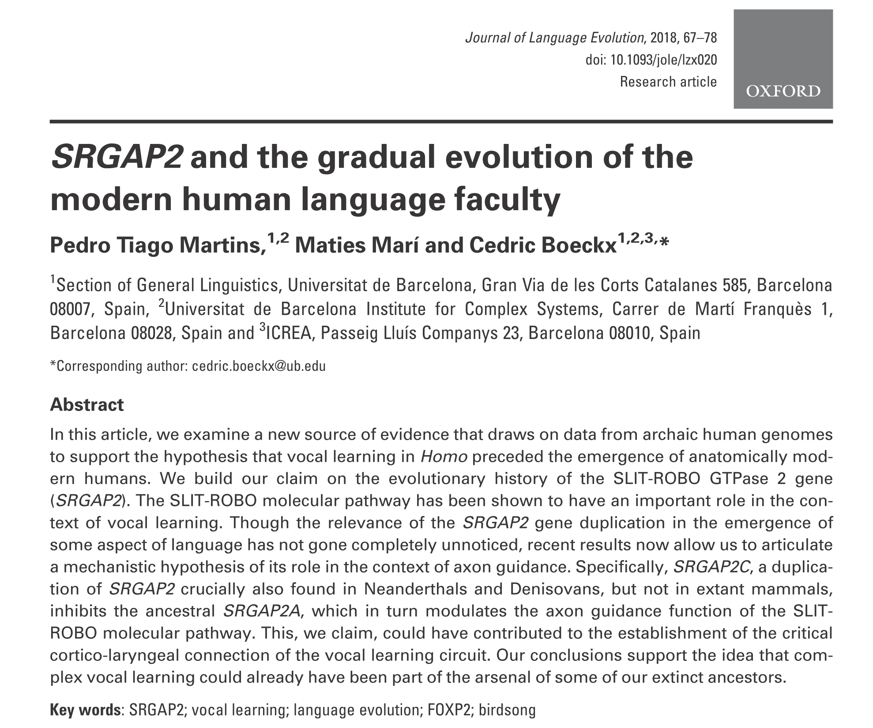

Slide 28
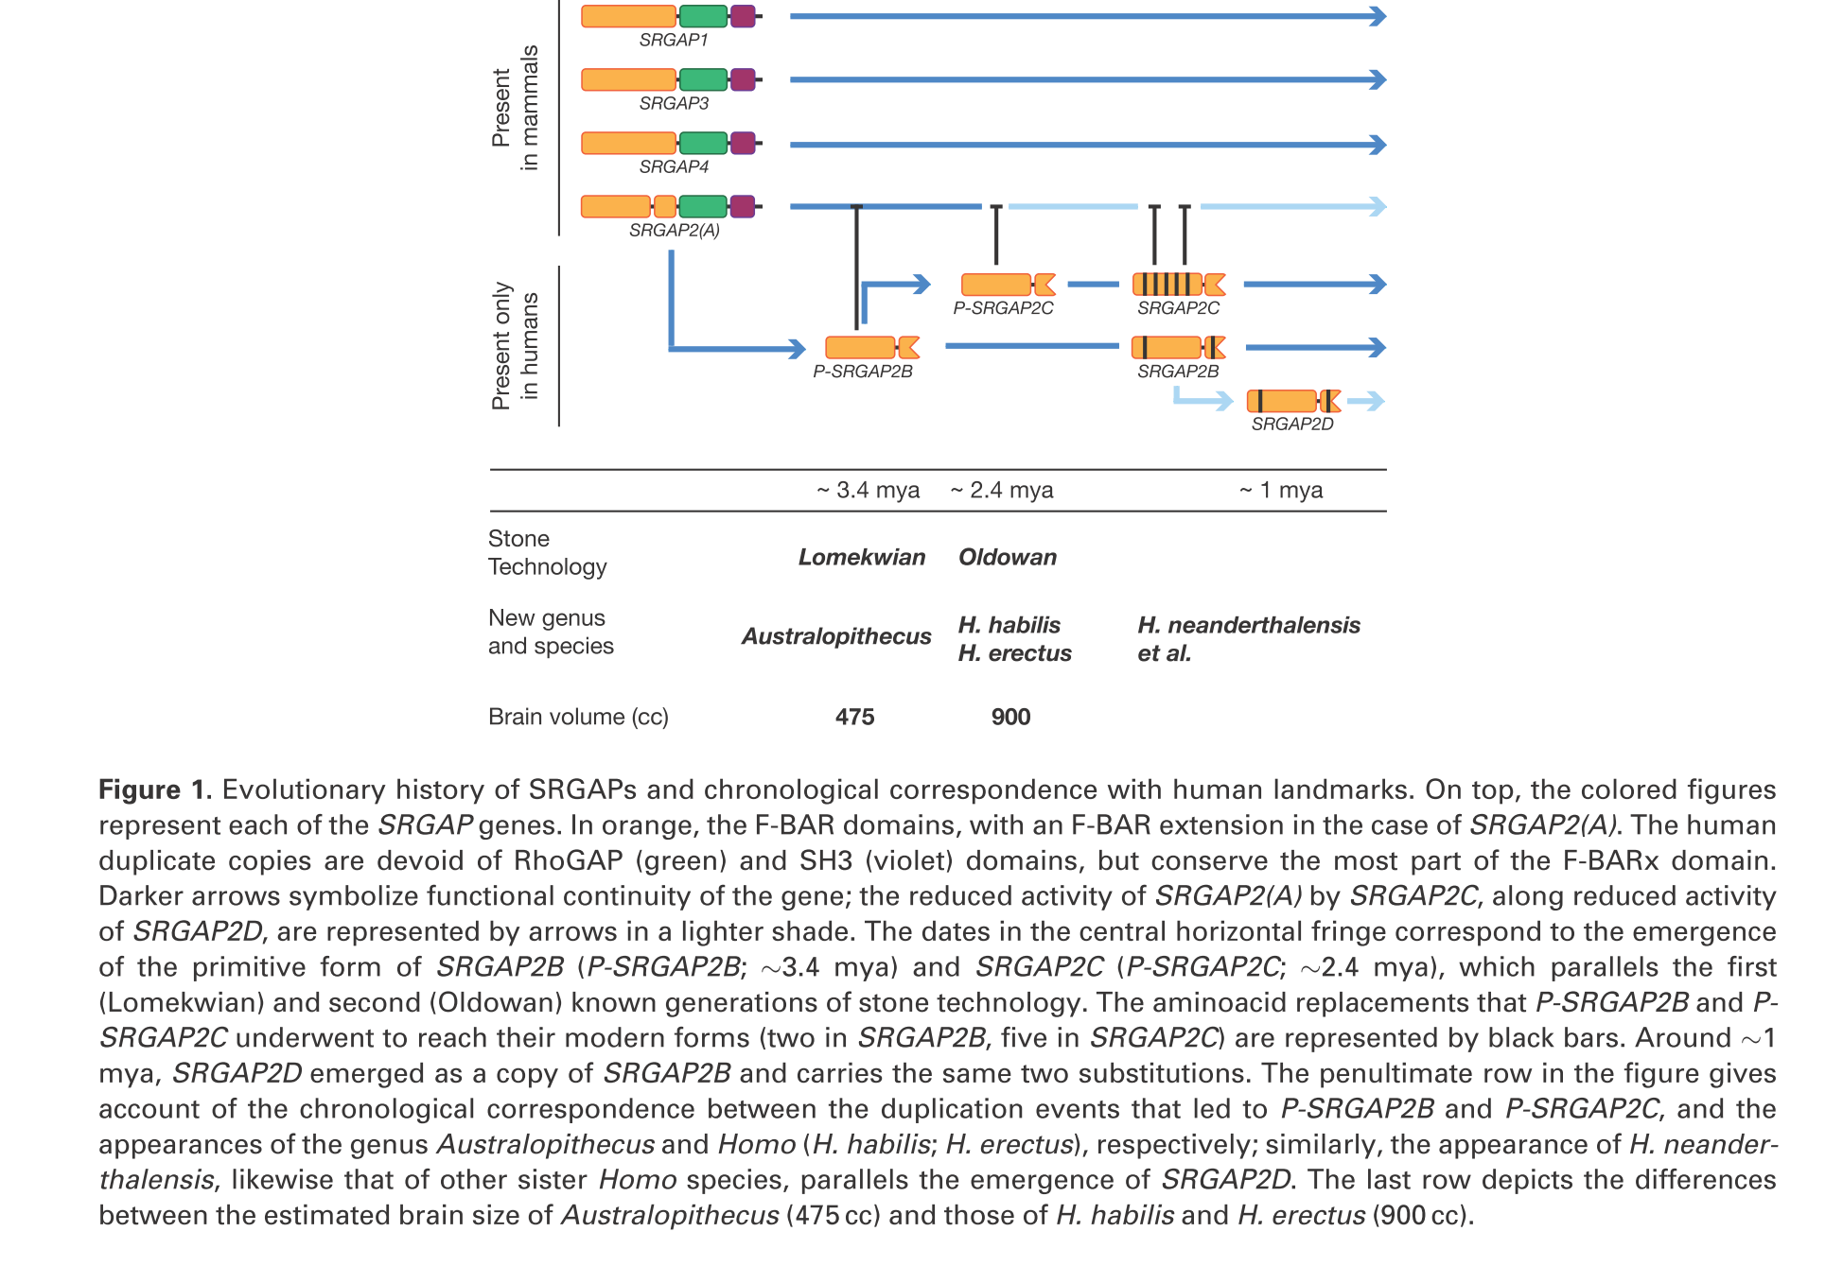

Slide 29
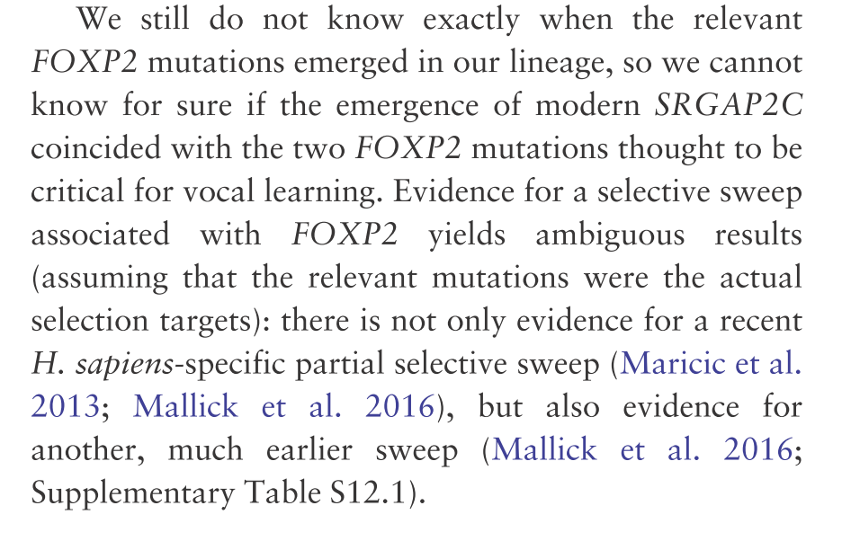
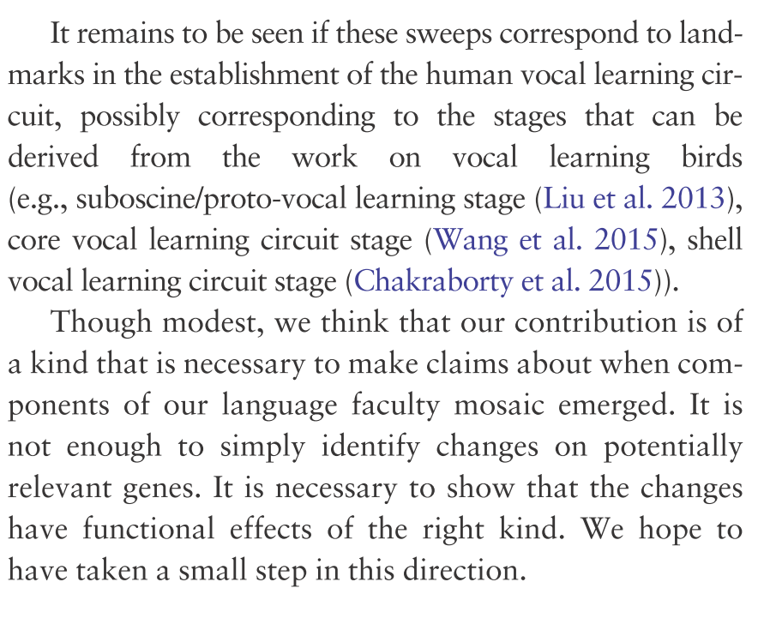



Slide 30
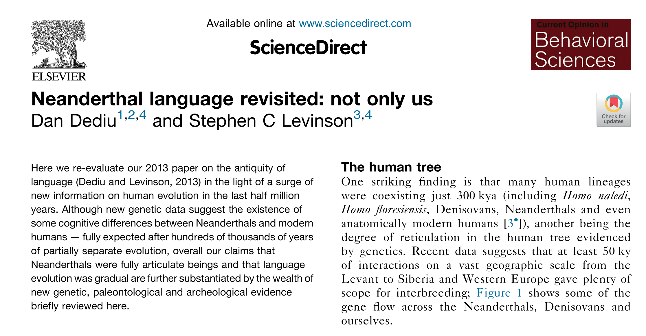




Slide 31
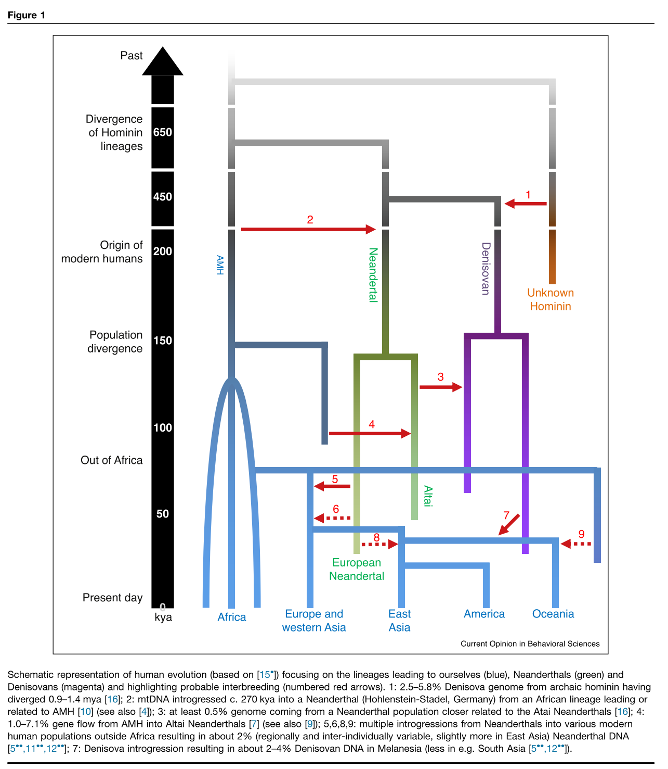
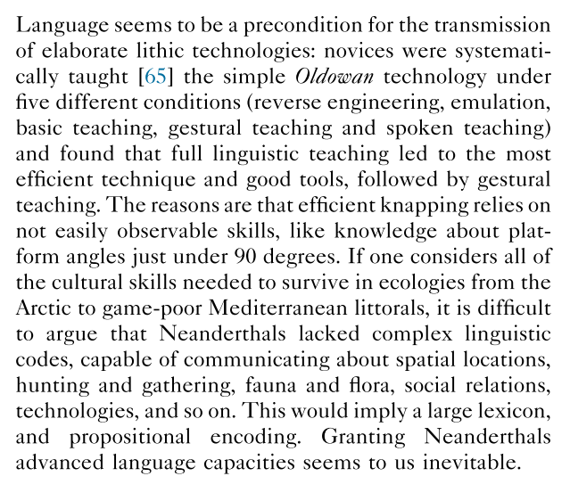

Slide 32
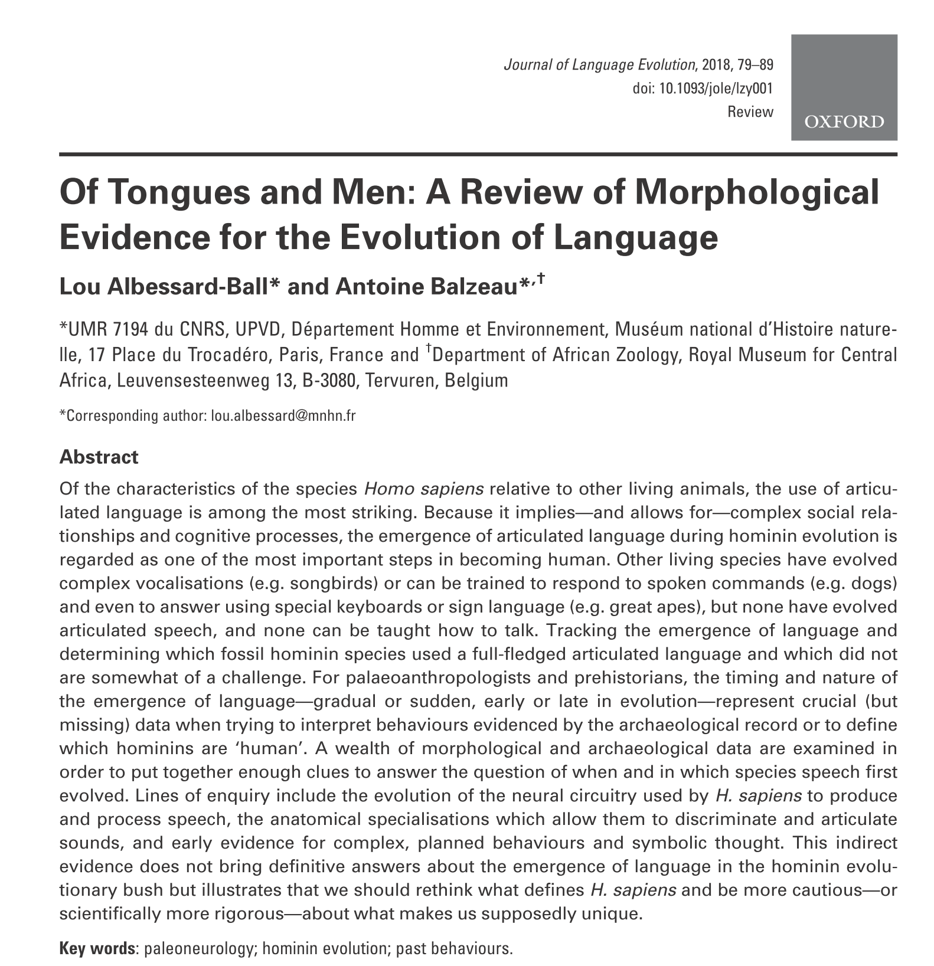
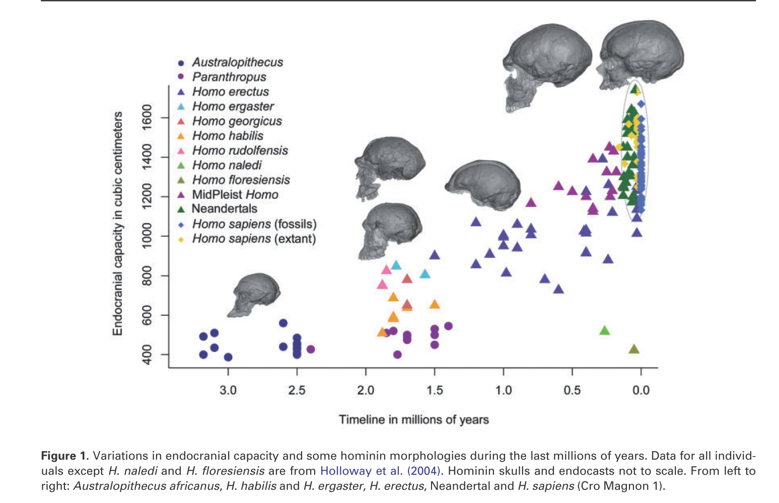

Slide 33
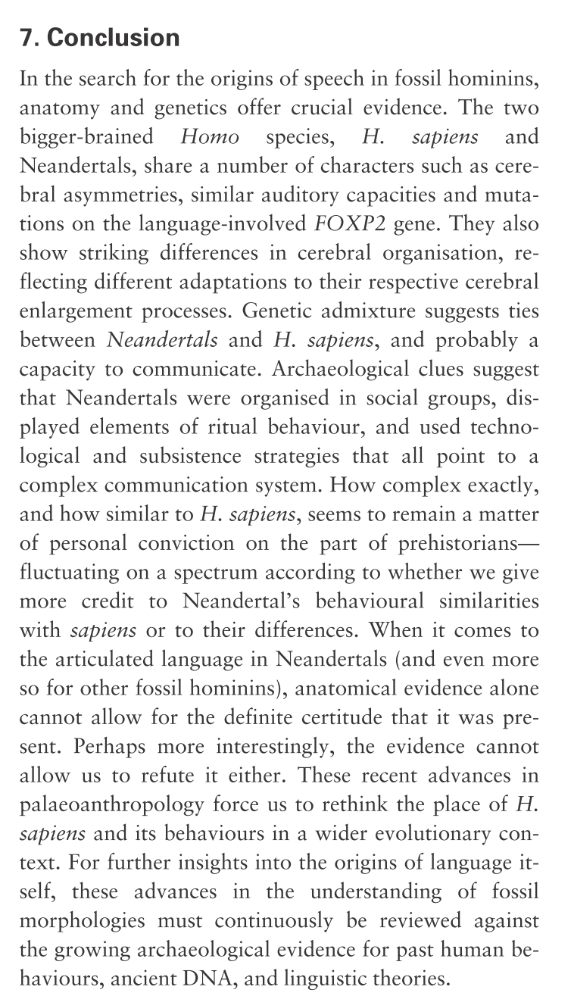
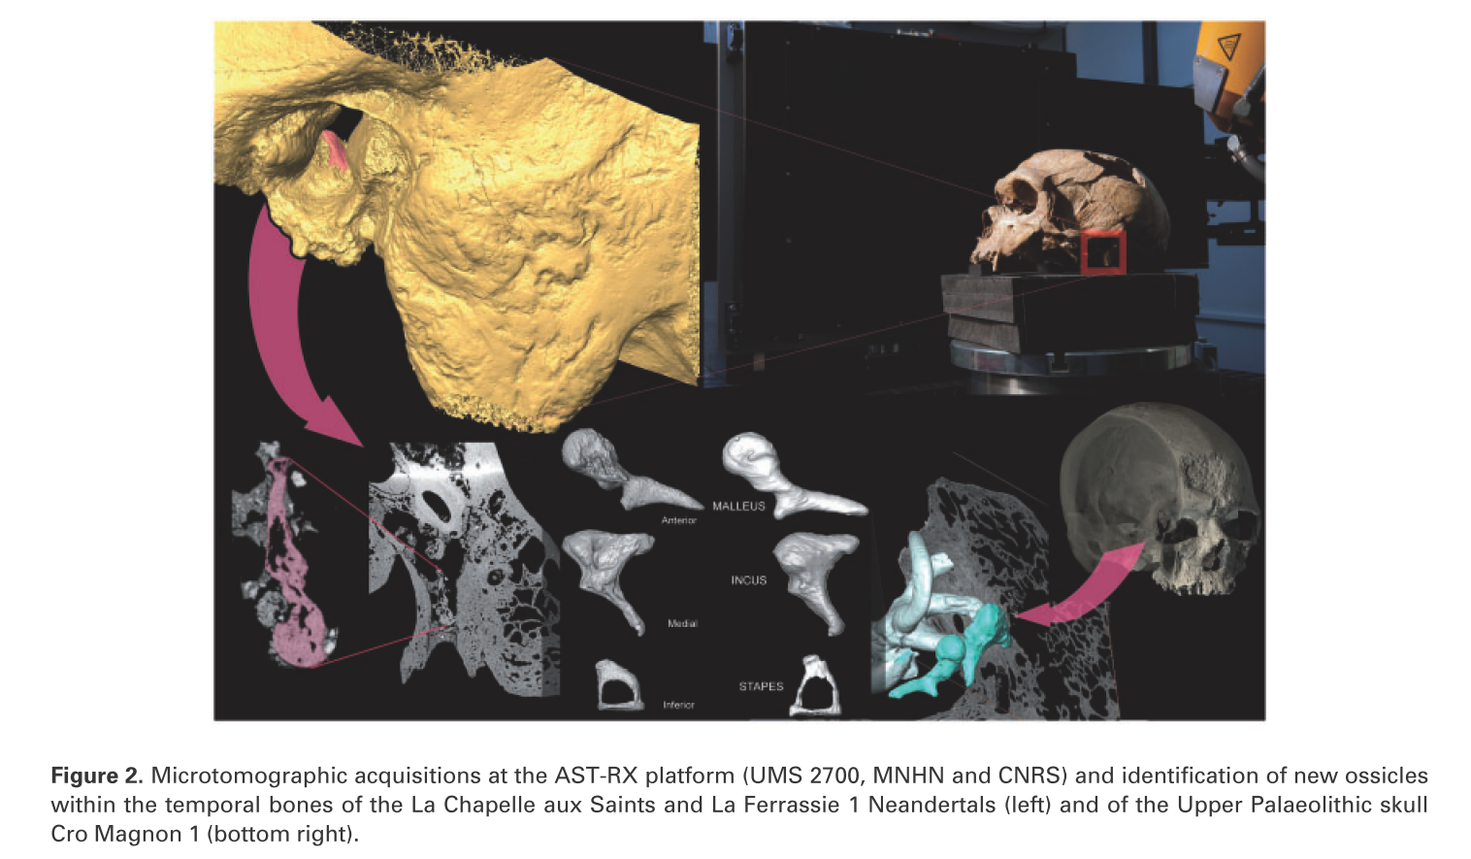

Slide 34
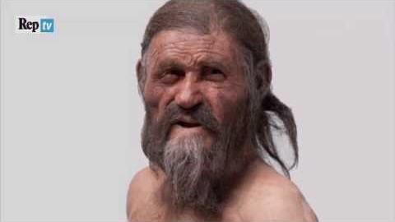
Mummia del Similaun: 3300 e il 3100 a.C. (Età del rame)
Come parlava l’Uomo di Neanderthal?
https://www.sapiens.org/column/field-trips/did-neanderthals-speak/

